Slide 1
Introduzione
I sistemi software sono oggi un punto centrale nel successo delle aziende a ivello mondiale, ma il costo di sviluppo può risultare così costoso da decrementare in maniera importante i profitti
Molte aziende cercano di abbatere i costi applicando approcci nuovi per lo sviluppo software, come il Global Software Development (GSD)
Comunicazione,cooperazione e coordinazione nello sviluppo, influenzano direttamente la stima del costo e sono maggiormente impegnativi in progetti distribuiti a livello globale piuttosto che progetti sviluppati localmente (problemi: lingua, cultura, fuso orario )
Ci sono studi che indicano che GSD non è compatibile con approcci di sviluppo «co-located»;
Si presentano risultati che aiutano ricercatori e professinisti ad avere una visione dello stato attuale riguardo la stima dell’effort nel contesto GSD

Slide 2
GSD - Global Sofware Development
Key Challanges of GSD:
Communication – lingue differenti rendono più difficile il lavoro
Trust – culture differnti complicano la fiducia tra i diversi siti
Distance coordination – fusi orari rendono difficile il processo di consegna
Le aziende hanno provato ad abbassare i costi di svilupppo assumendo persone in paesi con un basso costo orario e rendendo eseguibile il progetto durante 24h in diversi locazioni nel globo.
Obiettivo:
- Revisione sistematica dell’effort estimation all’interno del contesto GSD
Sono stati effettuati molti studi riguardo alle tecniche e metodi relativi all’effort estimation nel contesto di progetti co-located, i risultati mostrano evidenze riguardo alla poca facilità di applicazione di queste tecniche ai progetti GSD

Slide 3
Systematic Literature Review
A - Research questions
In dettaglio nella ricerca vengono formulate le domande utilizzando i criteri PICOC (escludendo gli attributi di comparison - PIOC)
Criteri PIOC:
Population – progetti GSD
Intervention – tecniche e metodi di effort estimation
Outcomes – l’accuratezza delle tecniche e metodi di stima
Context – tutti gli studi considerati nel contesto GSD
Domande nella ricerca:
Quali tecniche utilizzate per stima in GSD
Quale metrica usata per la misura dell’accuratezza delle tecniche in progetti GSD
Quale livello di accuratezza è stato utilizzato per il metodo di stima?
Quali tecniche di previsione di sforzo sono state utilizzate?
Quali sono le caratteristiche dei datasets usate per la stima di sforzo in GSD?
Quali domini vengono rappresenttati?
Quali tipi vengono rappresentati (single/cross companies)?
Quali tipi di applicazioni vengono rappresentati nei datasets (web-app/traditional) ?
Quali strategie di base sono state utilizzate?
Quali paesi coinvolti?
Quanti siti?
Quanti siti per paese coinvolti) ?
Quali topologie usate (distribuite/centralizzate)
Come ogni paese partecipa al processo di stima?
Quali attività sono state considerate nel processo di stima?

Slide 4
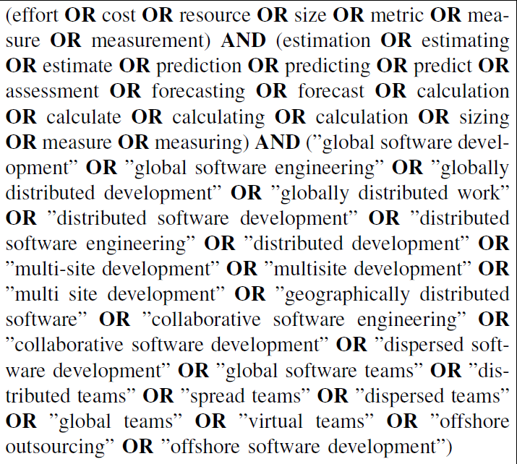
B - Search strategy
Come risultato dell’applicazione delle precedenti procedure si è ottenuta la seguente stringa di ricerca:
Successivamente alla formaluzione delle domande di ricerca, la strategia definisce la stirnga di ricerca e conseguentemente identifica gli argomenti pripali di studio.
Le seguenti procedure identificano la stringa di ricerca:
Analizzare le domande e identificare le parole chiave in termini di population, intervention e outcome
Analizzare documetni rilevanti e confrontare le parole chiave
Indicare ortografie alternative e sinonimi per i termini principali
Connettere tramite OR Booleano le diverse ortografie e sinonimi
Collegare i termini principali da population, intervention e outcome usando un AND Booleano
Valutare le risultanti stringhe ed eseguire adeguamenti

Slide 5
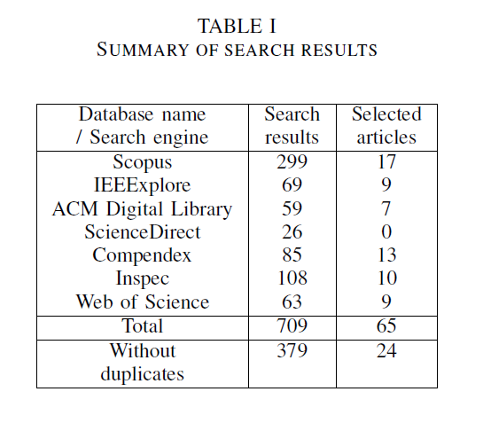
C - Search process
Definita la stringa il processo di ricerca viene diviso in 2 fasi:
Fase iniziale di ricerca: utilizzando la stringa ottenuta, vengono identificate le seguenti risorse (tabella 1) e studi primari estratti da titoli e abstract:
Fase secondaria di ricerca: viene effettuata per massimizzare le opportunità di includere tutti gli studi più importanti all’interno di questo SRL. Questa fase è effetuata insieme alla procedura di selezione degli studi (slide successiva)

Slide 6
D – Study Selection
La selezione dello studio è stata effettuata applicando i seguenti criteri di inclusione/esclusione
Criteri di inclusione:
Studi che presentano modelli/metodi/metriche per la stima degli sforzi in GSD AND
Studi che hanno prove empiriche AND
Studi scritti in inglese AND
Studi riportati nei workshop OR conferenze OR giornali OR riportati in articoli tecnici OR tesi
Criteri di esclusione:
Studi che non presentano modelli/metodi/metriche per la stima degli sforzi in GSD OR
Studi che non hanno prove empiriche OR
Studi scritti in inglese
24 studio sono risultati rilevanti e vengono identificati con (S). Successivamente sono stati stati scaricati e letti i testi completi dagli autori e dopo una discussione è stato inserito un nuovo articolo. Il 25° articolo per differenziarlo viene identificato con D1. Infine è stata fatta un’ulteriore selezione e gli autori hanno scartato 17 articoli:
9 esclusi perchè non rilevanti per l’effort estimation
8 esclusi perchè non fornivano prove empiriche
Al termine di questa fase solo 8 articoli hanno passato i criteri di inclusione e verranno quindi inclusi nella fase succssiva

Slide 7
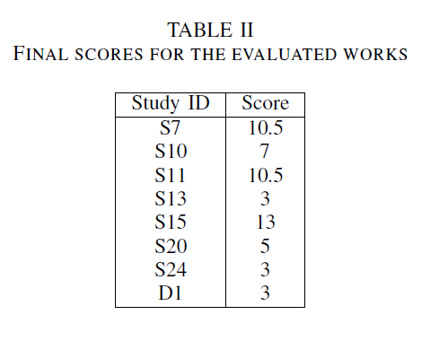
E – Study quality assessment
Per valutare la qualità degli articoli selezionati è stato formulato un questionario di 13 domande e assegnato un punteggio nel range [0,13].
La risposta a ciascuna domanda può valere: YES (1.0) , PARTIALLY (0.5) o NO (0.0).
In conseguenza all’assegnazione dei punteggi sono stati esclusi ulteriori 3 studi con un punteggio assegnato minore o uguale a 3.25
F – Data Extraction
Gli autori hanno eseguito l’estrazione dei dati dai 5 studi rimanenti e comparato i valori risultanti fino a raggiungere un consenso unanime.

Slide 8
Risultati
Dopo l’estrazione i dati sono stati inseriti in 12 tabelle per rendere più chiare le relazioni tra i dati e le domande di ricerca

Slide 9
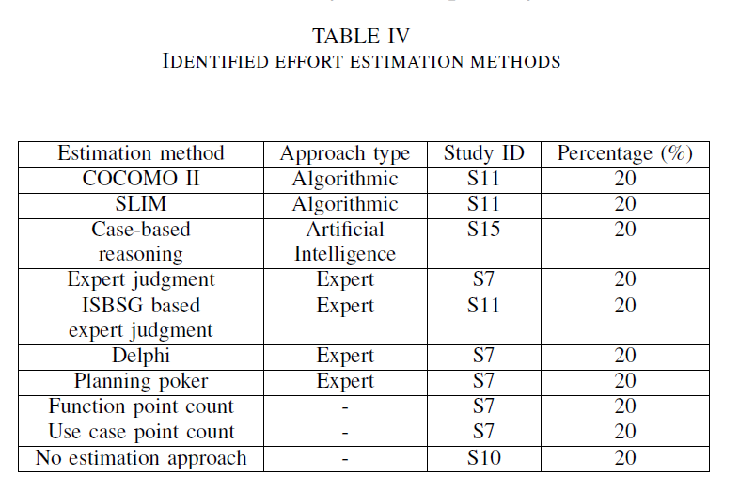
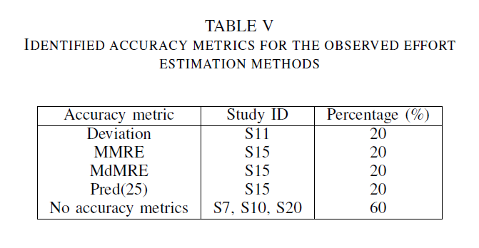
A – Domanda #1
L’estrazione dei dati per la domanda 1 guarda i metodi utilizzati per l’effort estimation in GSD, la metrica di accurezza per la verifica dei metodi e anche i valori di accuratezza calcolati.
Tecniche e metodi di effort estimation vengono rappresentate con approcci differenti (expert based, algorithmic based, artifial intelligence based)
Solamente uno tra gli studi primari presenta l’accuratezza dell’approccio di effort estimation proposto basato sulle metriche di accuratezza più utilizzate: MMRE, MdMRE e PRED(25)
MRE (Magnitude of Relative Error) è calcolato considerando la differenza assoluta tra effort attuale e stimato.
MMRE e MdMRE sono rispettivamente media e mediana di MRE
PRED(25) rappresenta la percentuale di stima con un MRE del 25% o meno

Slide 10
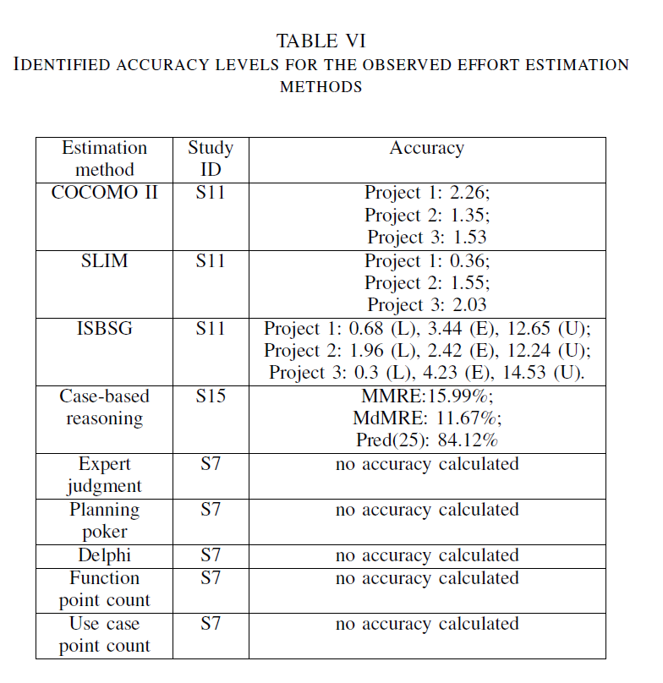
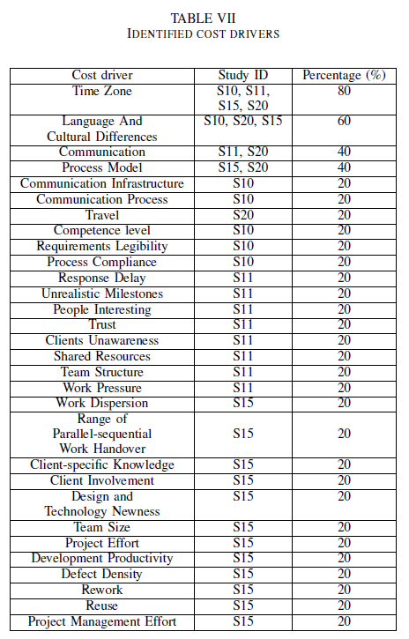
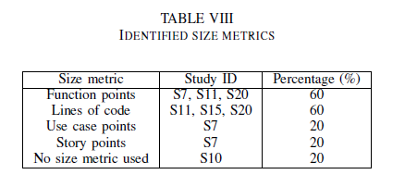
B – Domanda #2
La collezione di dati per la domanda 2 guarda ai dati riguardo l’uso di cost drivers e le size metrics.
La maggior parte dei cost drivers che compaiono nei progetti GSD sono relativi agli specifici fattori di progetti software sviluppati globalmente come culture, linguaggi e fusi orari differenti.
I cost drivers più utilizzati sono: «Time zones» (80% tra gli studi primari), «Linguaggi e culture differenti» (60% negli studi primari), «Comunicazione» (40%) e «Modelli di processo» (40%).

Slide 11
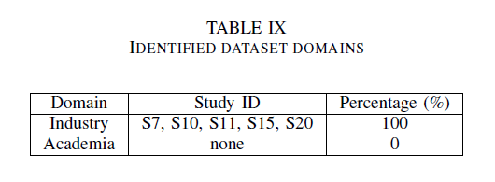
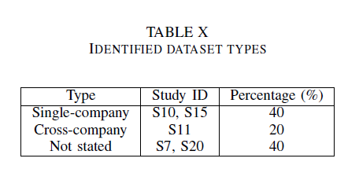
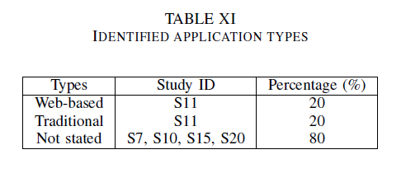
C – Domanda #3
La collezione di dati per la domanda 3 guarda ai domini e i tipi riguardanti i dati usati per valutare le proposte in ogni studio primario

Slide 12
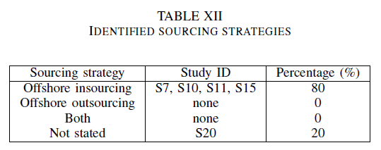
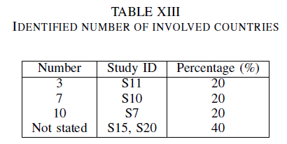
D – Domanda #4
La collezione di dati per la domanda 4 guarda agli aspetti specifici del GSD.
Durante il data extraction vengono considerate 3 opzioni riguardo l’indirizzamento delle strategie sorgenti:
Offshore Outsourcing – Una compagnia sposta lo sviluppo del software ad una terza parte estera
Offshore Insourcing – Una compagnia sposta lo sviluppo del software in ramo stabilito all’estero
Combinazione – combinazione di entrmbe le opzioni
In questo lavoro la topologia dell’effort estimation è il modo in cui i processi di stima sono stati svolti nei siti coinvolti, si presentano 3 possibilità:
Centralizzato – tutti i calcoli inerenti all’effort estimation sono centralizzati in un solo sito e i rimanenti siti forniscono le conoscenze al sito centrale
Distribuiti – Ogni sito di un progetto GSD esegue indipendentemente il suo processo di stima
Ibrido – Tutte le stime iniziali sono eseguite come in una topologia centrale ma le stime successive posso essere ottenute come in un distribuito

Slide 13
E – Domanda #5
L’estrazione dei dati per la domanda 5 guarda alle attività di un progetto GSD considerato come processo di stima degli sforzi.
Vengono considerate attività generiche come ad esempio requisiti e testing.
L’obbiettivo pricipale nell’estrarre i dati è quello di identificare le attività del ciclo di vita del software nel contestop GSD, ma non è possibile ottenere una risposta a questa domanda in quanto nessuno degli studi prima documenta questo aspetto.

Slide 14
Discussione
I commenti conclusivi sono stati divisi in base alle domande di ricerca presentate nell’articolo.
Question 1
Gli approcci utilizzati per l’effort estimation sono ben documentati nel contesto dei co-located projects, utilizzati senza nessun tipo di adattamento per il GSD
Non ci sono approcci standard per effort estimation infatti gli studi primari presentano differenti soluzioni
La Software Engineering lavora con imprecisione e conoscenze non certe
Solamente uno tra gli studi individuati utilizza una metrica precisa per la stima dell’accuratezza
Question 2
Gli studi primari individuati mostrano una vasta gamma di cost drivers relativi a specifiche problematiche del GSD (language, cultural difference, time zones)
L’osservazione degli studi mostra un trend nell’applicazione di approcci di effort estimation co-located nei progetti GSD con cost drivers che riflettono i problemi specifici di un progetto GSD
Question 3
I dati estratti mostrano che solo i dati industriali sono considerati per la verifica degli approcci di effort estimation proposti
La maggior parte degli studi primari non specifica esplicitamente il tipo di applicazione stimata

Slide 15
Question 4
Nessuno degli studi primari considera le particolarità di ogni strategia sorgente
Gli studi primari mostrano un trend dove si trovano siti localizzati in uno stato dove salari per lo sviluppo del software sono abbbastanza alti e un’altro sito localizzato in uno stato dove i salari sono molto bassi
Question 5
Nessuno degli studi spiega come i dati usati per stimare l’effort sono estratti durante la valutazione dei progetti

Slide 16
Conclusione
In conclusione riguardo i cost drivers c’è spazio per velutare il loro impatto sull’effort e sviluppare nuovi modi più formali per la loro misurazione che possono essere gli obbiettivi per i futuri lavori.

